Slide 1
16_ 타임라인

Slide 2
16_ 타임라인
1. 개요
2. 처음으로 타임라인 만들고 사용하기
3. 타임라인과 선형 보간을 함께 사용하기
4. 타임라인에서 벡터 트랙 사용하기

Slide 3
1. 개요
학습 목표
타임라인에 대해서 이해한다.
타임라인 만들고 사용할 수 있다.
타임라인과 선형 보간을 함께 사용할 수 있다.
타임라인에서 벡터 트랙 사용할 수 있다.

Slide 4
타임라인이란
시간에 맞춰 같은 움직임을 반복적으로 보여주는 것들
예: 5초 시점에서 송곳이 올라오고 5초 시점에서 문이 열림, 10초 주기로 등대가 한바퀴 회전함, 등
이를 타임라인으로 표현할 수 있음
타임라인은 발생하는 이벤트를 시간 흐름 라인 상에서 표시한 것임
수평축은 시간 축임
타임라인 : 정해진 시간에 정해진 대로 장면을 변화시키는 기능을 제공함
타임라인
타임라인은 시간의 경과에 따른 값의 변화를 표현함
X축이 시간이고, Y축이 값인 그래프의 곡선
“값” = “트랙”
트랙의 종류 : float, vector, color, event
곡선 입력 방법 : 키들을 입력하여 곡선을 표현함
Key = (time, value)
키를 추가하는 방법 : Shift + 마우스 클릭
키 사이를 보간하여 곡선 생성
곡선
값
시간
값
key
(시간, 값)
시간

Slide 5
2. 처음으로 타임라인 만들고 사용하기
처음으로 타임라인을 만들고 사용하는 방법을 배워보자.

Slide 6
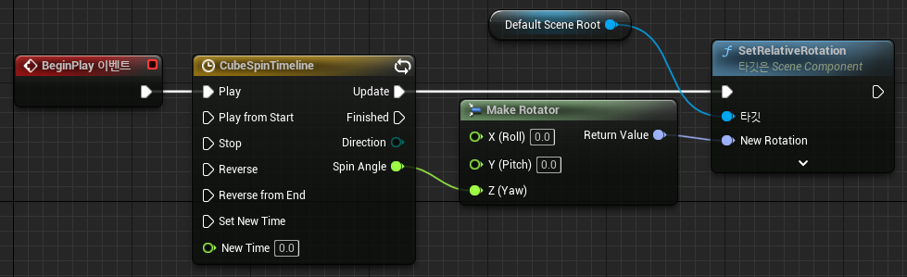
타임라인 예시
액터를 스핀 회전하는 예시
액터가 한바퀴 회전하도록 만들자
1초에 한바퀴 회전하는 것을 계속하도록 만들자
타임라인 생성 : Float 트랙
1초에 1회전 = 1초의 타임라인에서 float 값을 0에서 360으로 변화시키도록 하면 됨
타임라인 노드의 출력핀
Update 출력 실행핀 : 타임라인이 재생되는 동안에 계속 실행이 흐름
Finished 출력 실행핀 : 타임라인 재생이 끝나면 실행이 흐름 (루프일 경우는 끝나지 않음)
회전의 구현 (Update 출력핀에서 연결)
Make Rotator : 3개의 float값(Roll,Pitch,Yaw)으로부터 Rotator 구조체를 만들어줌
참고 : 반대 기능 : Break Rotator [ Make* 와 Break* ]
SetRelativeRotation : 부모 컴포넌트에 상대적인 회전을 지정함

Slide 7
실습 [2. 처음으로 타임라인 만들고 사용하기]
실습 : Ptimeline
Ptimeline

Slide 8
3. 타임라인과 선형 보간을 함께 사용하기
타임라인과 선형 보간을 함께 사용하는 방법을 학습하자.

Slide 9
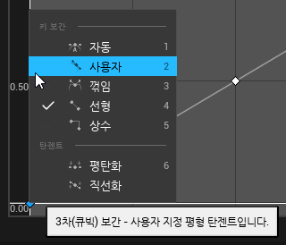
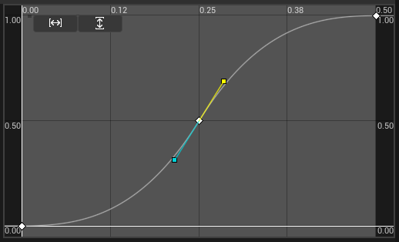
키 보간
0
α
1
Lerp
선형 보간 (Linear Interpolation)
두 지점 사이의 값을 선형 보간함
선형 보간 함수 : Lerp (α in [0,1])
Lerp(A, B, α) = A*(1-α)+B*α -- 해석: A는 1-α 비율만큼 더하고 B는 α 비율만큼 더함
= A + (B-A)*α -- 해석: 시작위치 A에 A에서 B까지의 길이인 B-A의 α 비율만큼 더함
키 보간하기
선형
자동 (사용자, 꺾임도 있음)
이즈인/이즈아웃 (Ease In/Ease Out)
자연스러운 애니메이션이 되도록 함
A
B

Slide 10
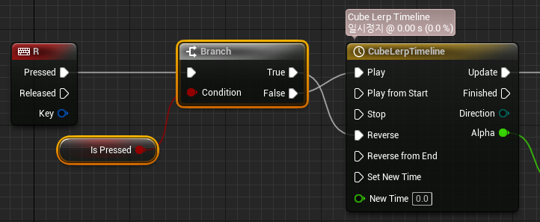
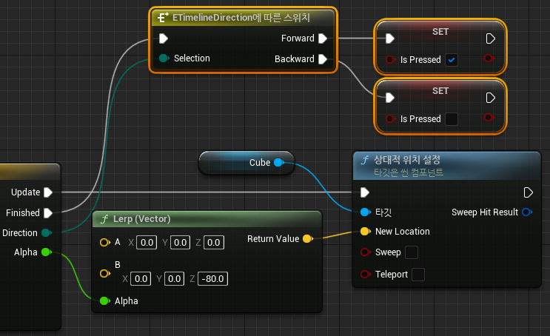
타임라인 리버스 기능
타임라인 입력 실행핀
Play 입력 실행핀
Reverse 입력 실행핀
타임라인을 시간 축의 뒤에서부터
앞으로 역으로 플레이
타임라인 출력 실행핀
Direction 출력핀
현재 타임라인의 플레이 방향 정보를 제공
정방향 또는 역방향
ETimelineDirection 열거형 타입의 값을 제공
Forward 또는 Backward

Slide 11
실습 [3. 타임라인과 선형 보간을 함께 사용하기]
실습 : Ptimelinelerp
Ptimelinelerp

Slide 12
4. 타임라인에서 벡터 트랙 사용하기
타임라인에서 벡터 트랙을 사용하는 방법에 대해서 학습하자.

Slide 13
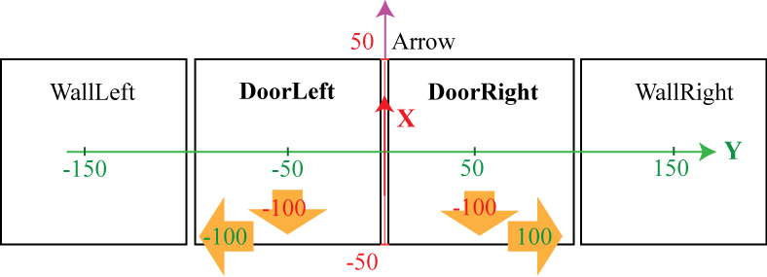
열리고 닫히는 미닫이문
양방향 미닫이문
4개의 문짝이 하나의 레일 위에 있음
먼저 문을 안쪽으로 민 다음 좌우로 이동
Inside 문짝 2개 (DoorLeft,DoorRight) 가 다음과 같이 움직임 :
1초 동안 X축으로 -100만큼 이동 :
(0,-50,0),(0,50,0) → (-100,-50,0),(-100,50,0)
그 다음 1초 동안 Y로 +-100만큼 이동 :
(-100,-50,0),(-100,50,0) → (-100,-150,0),(-100,150,0)

Slide 14
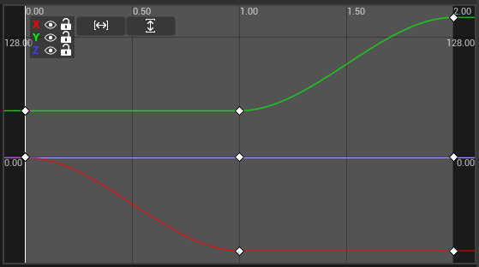
열리고 닫히는 미닫이문 구현
양방향 미닫이문 구현
Arrow 컴포넌트
에디터에서만 보임 : 액터의 방향을 쉽게 파악할 수 있도록 도와줌
타임라인
Float 트랙의 선형 보간으로는 표현할 수 없음
→ 벡터 트랙을 사용하면 됨
하나의 타임라인만 구현 (DoorRight)
1초 동안 X축으로 -100만큼 이동 :
그 다음 1초 동안 Y로 +100만큼 이동 :
DoorLeft는 Y값만 부호를 바꾸면 됨
이동 방법
SetRelativeLocation : 부모 컴포넌트에 상대적인 위치를 지정함

Slide 15
실습 [4. 타임라인에서 벡터 트랙 사용하기]
실습 : Ptimelinevector
Ptimelinevector

